Slide 2
“十五五”开局之年

Slide 3

第一章
消费升级与内需提振
第二章
人工智能与数字经济
第三章
先进制造与新质生产力
第四章
新能源与绿色低碳‌

Slide 4
PART 01
振兴消费
打造新场景新业态

Slide 5
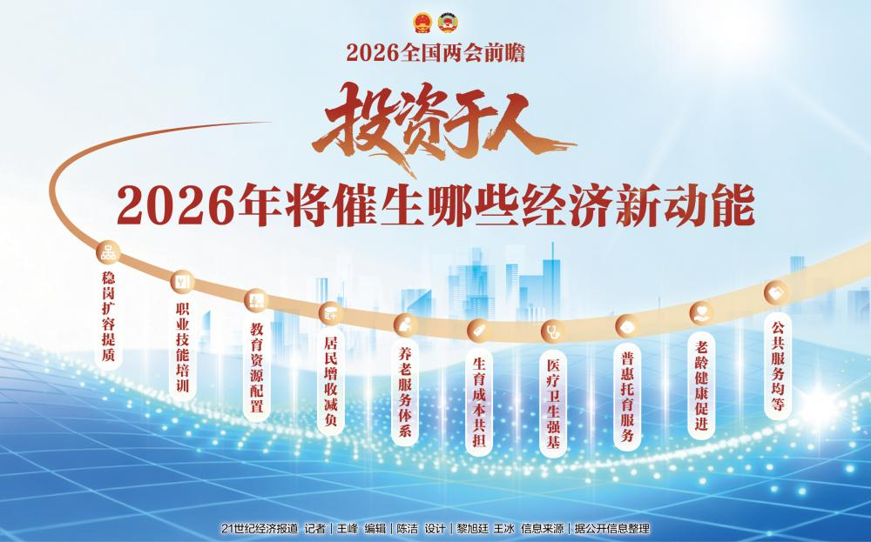
投资于人:就业、教育、养老
2025年政府工作报告首次提出“投资于人”，服务于民生，支持扩大就业、促进居民增收减负、加强消费激励...
2025年12月召开的中央经济工作会议要求，必须坚持投资于物和投资于人紧密结合。
核心是“让人力变成能赚钱的资本”——学到的技能能对接新产业，你用的教育医疗资源能支撑经济循环。
2025年全国发放职业技能培训券超1.2亿张，其中80%投向“新质生产力相关领域”——工业互联网的入场券
基层医疗与养老：医保补助提30元，带动500亿市场！基层门诊量同比涨25%，带动感冒药、慢病药销量增18%

Slide 6
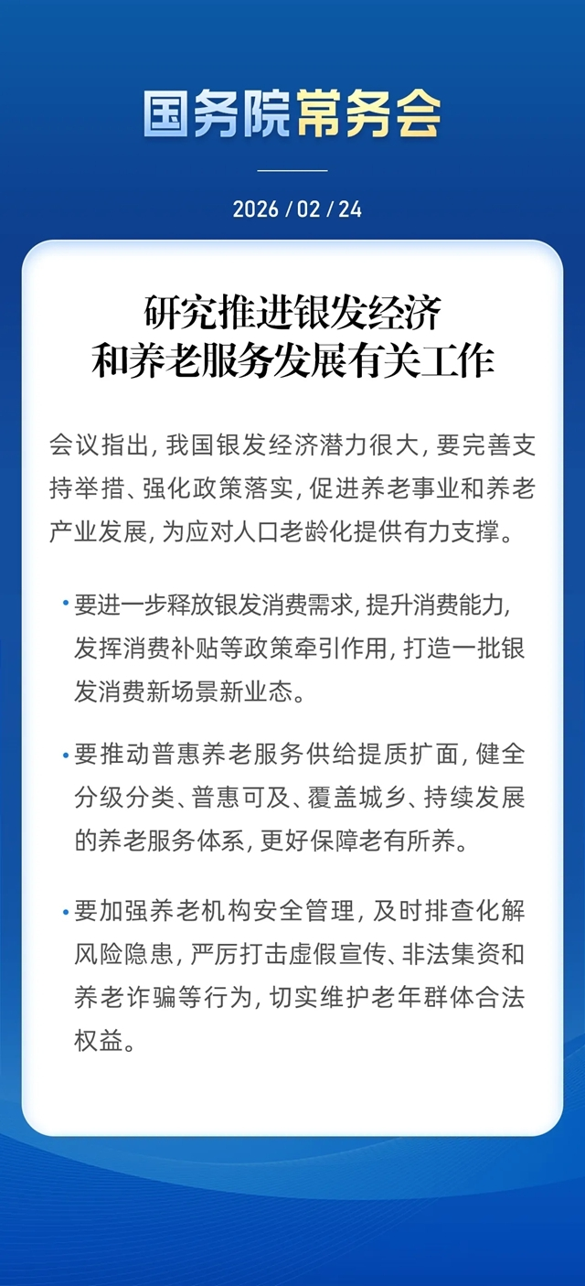
2026年的政府工作报告
关于消费：国家多花钱帮你扛风险、企业少“内卷”让你稳就业、政策送实惠让你敢花钱。一般公共预算支出首次站上30万亿元。
2500亿元以旧换新资金、1000亿贴息贷款。城乡居民基础养老金月最低标准再提高20元，医保补助涨24元。
2月24日国常会，研究推进银发经济和养老服务发展有关工作。
积极应对人口老龄化、将银发经济作为扩内需与惠民生重要抓手——银发经济增长空间超20万亿，政策从单一保障向“保障+发展”双轮驱动的战略升级。截至2025年底，我国60岁及以上老年人口3.2亿人。
要进一步释放银发消费需求，提升消费能力，发挥消费补贴等政策牵引作用，打造一批银发消费新场景新业态。
要推动普惠养老服务供给提质扩面，健全分级分类、普惠可及、覆盖城乡、持续发展的养老服务体系，更好保障老有所养。

Slide 7
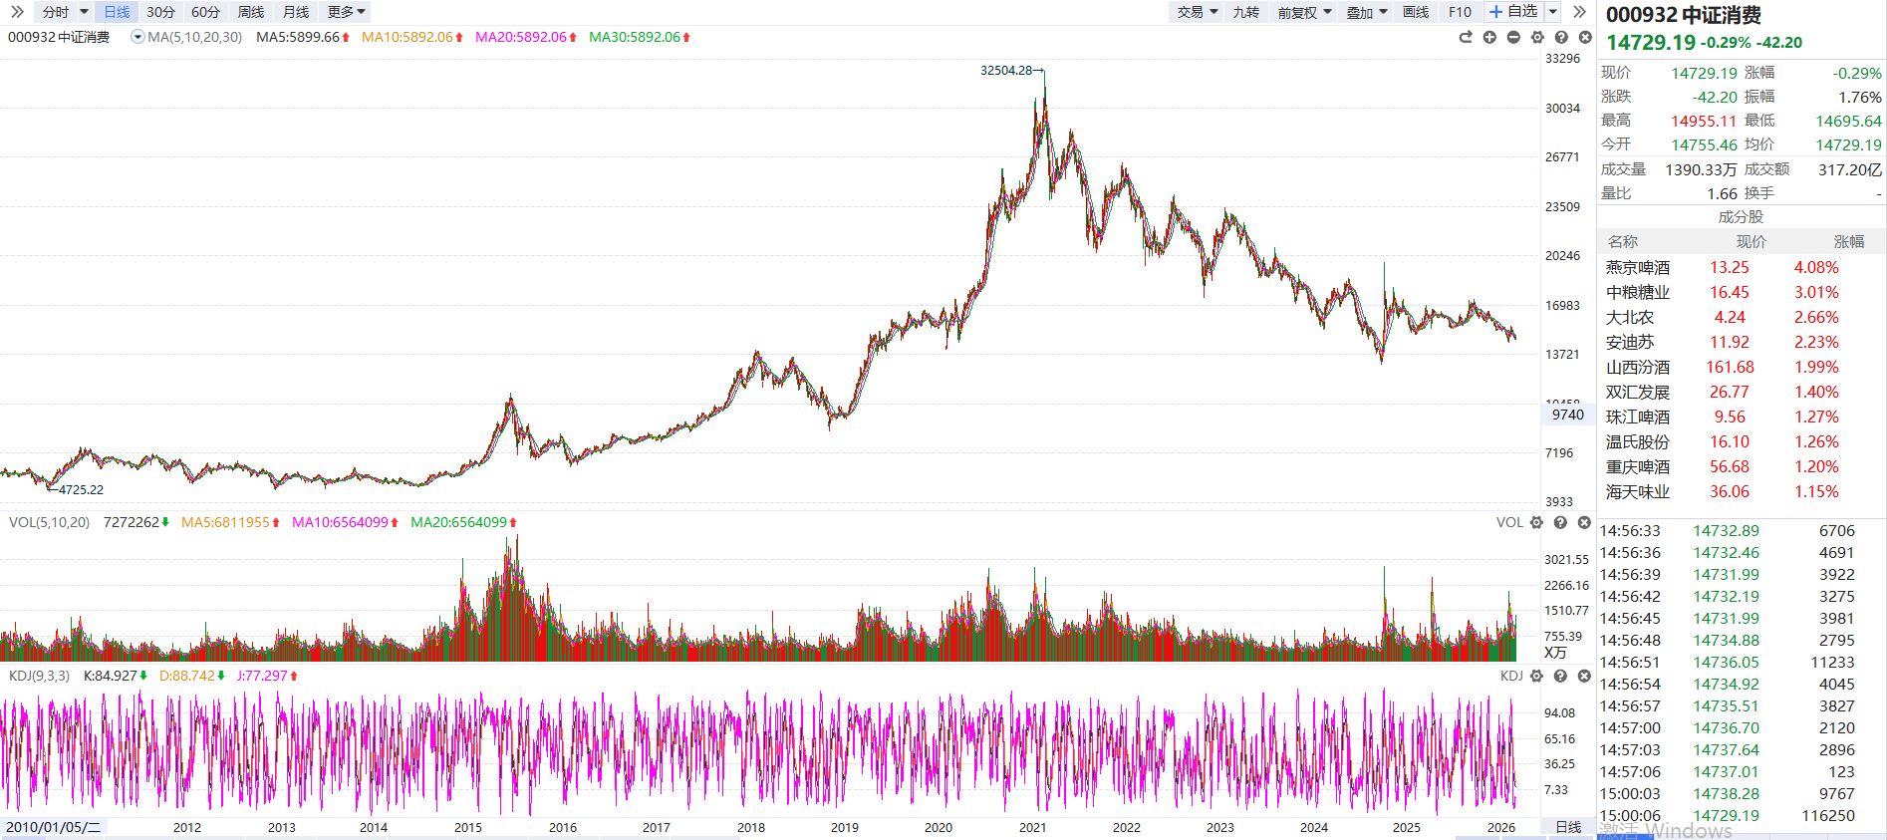
地方两会的经济部署
2025年，社会消费品零售总额首次突破50万亿元，消费对经济增长的贡献率约52%。
年初以来地方两会对今年经济工作的部署中，都把扩大内需放在核心位置，以“两新”政策（大规模设备更新和消费品以旧换新）为抓手，以服务消费为新增长点，以有效投资为支撑，推动超大规模市场潜力持续释放。
贵州省：大力发展首发经济、银发经济、演艺经济、票根经济、谷子经济、悦己经济等；
山西省：创新发展首发经济、夜间经济等多元消费场景，加快培育民宿经济、宠物经济等消费新业态；
浙江省：加快发展数智消费、悦己消费、银发经济等新型消费，扩大文旅、餐饮、康养、体育等服务消费。
消费股已经调整4年，连续4年春节没见过好脸色

Slide 8
坚持内需主导
稳投资政策连续发力。
超长期特别国债1.3万亿元，特别国债3000亿元，地方政府专项债券4.4万亿元。
8000亿元超长期特别国债砸向“两重”建设(重点聚焦城市更新、水利建设、生态修复)，2000亿支持设备更新。
打造新场景新业态，各地正大力发展“人工智能+消费”（如智能眼镜）、数字消费、国潮文创、智能家居等。
同时，通过“文旅+体育/演艺/赛事”等模式打造消费新场景，如浙江的“浙BA”、贵州的非遗夜市等。
民生主题下，医疗服务与养老产业需求稳定增长。
基层医疗能力提升、医保精细化管理、创新药研发以及医疗器械国产替代。
医保谈判与集采政策趋于理性，行业压力显著减轻，创新药出海提速。
扩大服务消费 政策正从“以商品为主”转向“商品+服务并重”。重点培育交通、家政、网络视听、旅居、演出、体育赛事、游戏及各类“情绪式、体验式”服务消费。
商务部将推动取消不合理限制，并办好“服务消费季”、“中华美食荟”等活动。

Slide 9
PART 02
人工智能：
从概念走向落地

Slide 10





数智引领，创新未来
十五五规划建议，全面实施“人工智能+”行动，全方位赋能千行百业，引领发展新质生产力。 到2027年，智能终端、智能体等应用普及率超70%；到2030年超过90%；到2035年全面步入智能社会。政策强调强化算力、算法、数据供给，并通过“人工智能券”等方式降低研发成本。
AI+
过去房地产投资GDP25%以上，现在，从依赖土地财政、房地产投资转向科技创新、高端制造。
资源、资金、人才因此改变流向人工智能、机器人、智能汽车、低空经济、卫星通信
工业和信息化部将推动工业机器人、人形机器人进工厂。优先在焊接、装配、喷涂、搬运等细分场景实现落地应用。聚焦采矿、民爆、应急等领域复杂恶劣的生产环境推广机器人产品，提升危险、恶劣环境下智能作业的水平。
智能制造车间、智慧工厂
汽车、钢铁、化工等传统产业“智改数转”，集成电路、低空经济等新兴产业“裂变跃升”。加快量子科技、脑机接口等未来产业“赛道布局”。
人工智能与产业融合之路
在第四次工业革命的浪潮中，人工智能（AI）与工业互联网的深度融合，正成为重构全球制造业竞争格局的核心引擎。。

Slide 11
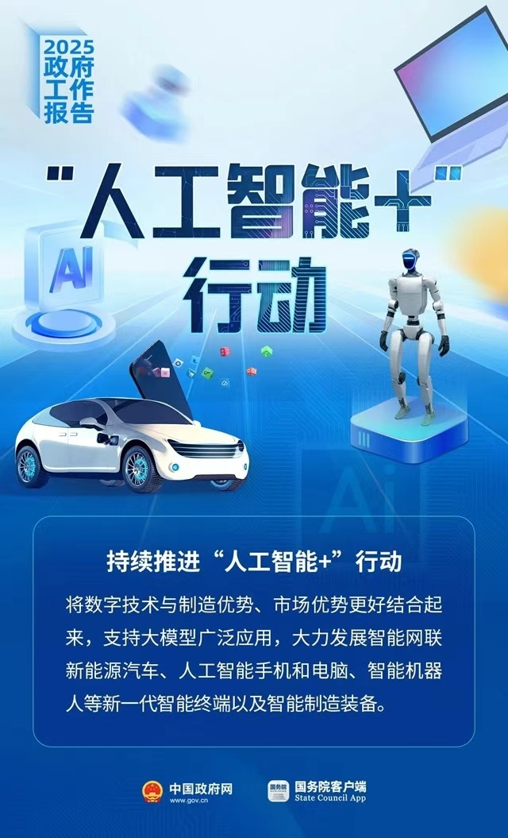
“人工智能+”行动
国务院于2025年8月26日发布《关于深入实施“人工智能+”行动的意见》，这是我国首部AI领域的纲领性文件。
“人工智能+”产业发展。鼓励有条件的企业将人工智能融入战略规划、组织架构、业务流程等，推动产业全要素智能化发展，助力传统产业改造升级，开辟战略性新兴产业和未来产业发展新赛道。
“人工智能+”消费提质。培育产品消费新业态。推动智能终端“万物智联”，培育智能产品生态，大力发展智能网联汽车、人工智能手机和电脑、智能机器人、智能家居、智能穿戴等新一代智能终端，打造一体化全场景覆盖的智能交互环境。加快人工智能与元宇宙、低空飞行、增材制造、脑机接口等技术融合和产品创新，探索智能产品新形态。
“人工智能+”民生福祉。大力支持开展人工智能技能培训，鼓励和支持全民积极学习人工智能新知识、新技术。提出探索推广人人可享的高水平居民健康助手，有序推动人工智能在辅助诊疗、健康管理、医保服务等场景的应用，大幅提高基层医疗健康服务能力和效率。要求充分发挥人工智能对织密人际关系、精神慰藉陪伴、养老托育助残、推进全民健身等方面的重要作用。
“人工智能+”全球合作。深化人工智能领域高水平开放，推动人工智能技术开源可及。

Slide 12
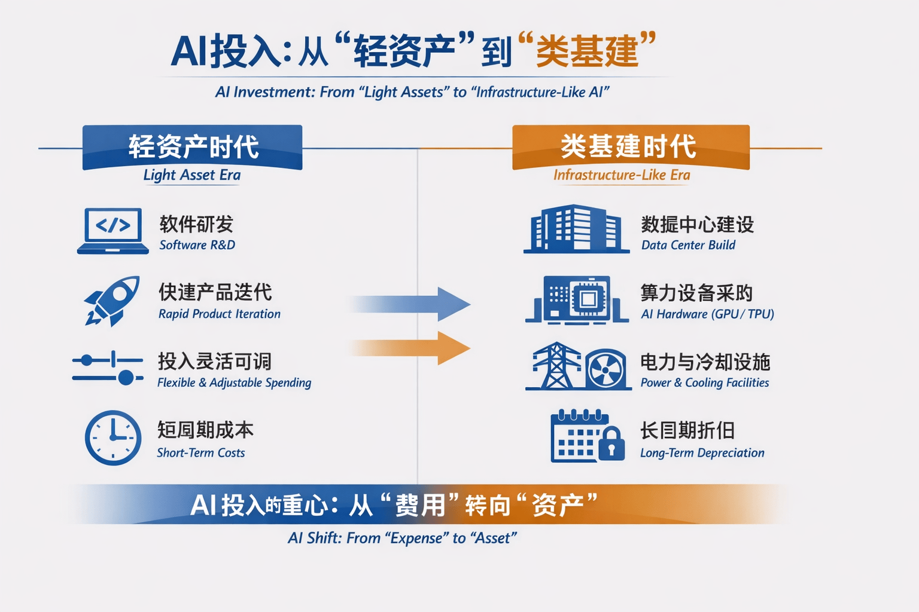
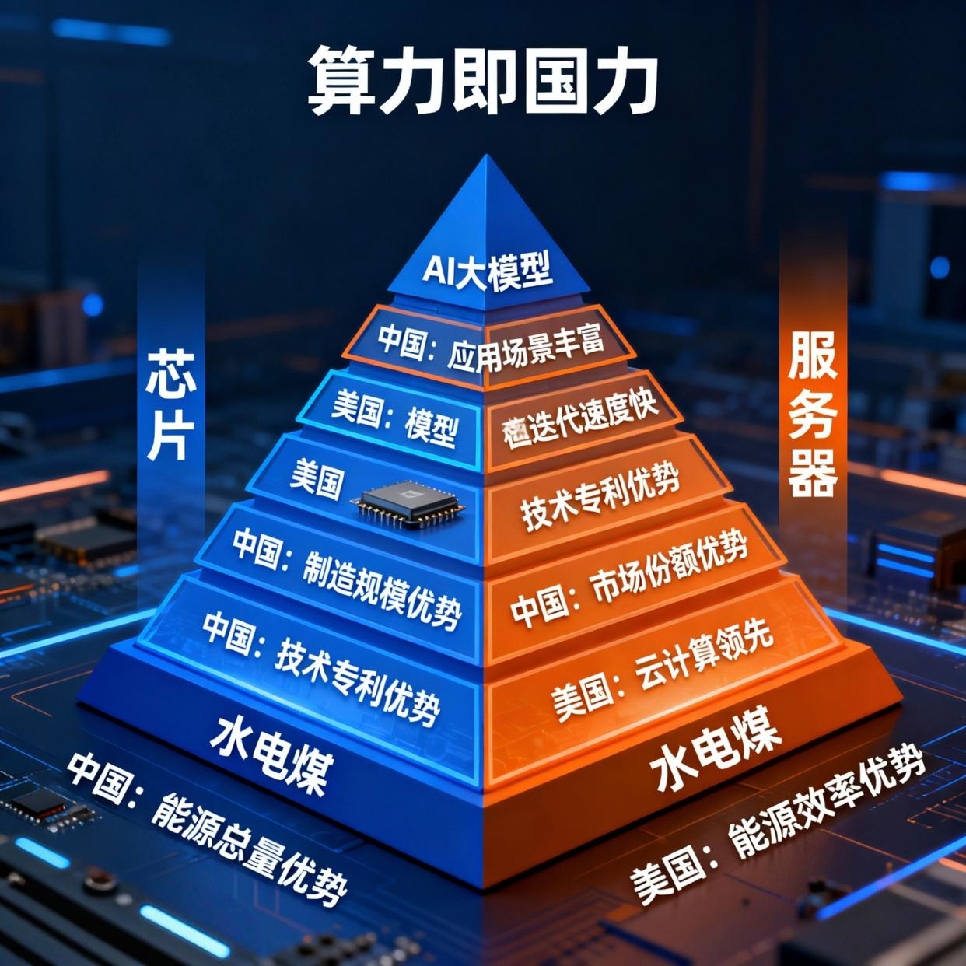
全球AI投资竞赛
摩根士丹利、花旗等机构最新预测： 微软、谷歌、亚马逊、Meta、甲骨文等科技巨头，未来三年将在AI基础设施上投入超过2万亿美元。随着GPU、大模型技术快速迭代，大规模部署，成本快速下降，AI大规模商业化落地的超级应用时代到来，Agent、自动驾驶、AI医疗、人形机器人将改变世界。
算力成为新石油 ——全球AI算力需求呈指数级爆发，芯片、光模块、液冷、储能全线爆发。

Slide 13
AI大资本掀起涨价链条
AI服务器在GPU(图形处理器)数量、内存容量和带宽配置上均呈数量级提升，单台设备对高端芯片和存储资源的消耗远超以往。AI驱动的成本外溢，通过芯片、存储等核心零部件价格上涨，逐步传导至下游各类制造环节，影响正在向汽车制造、装备生产等多个制造业领域扩散。
01
芯片、高带宽内存(HBM)
02
云计算服务
AI服务器抢占芯片和存储产能，一台AI服务器的内存用量是普通服务器的8到10倍，‌动态随机存取存储器（DRAM）与闪存（NAND）的现货价格累计涨幅超过300%‌
台积电、三星电子、SK海力士
AI应用向复杂的智能代理（Agent）演进，单次任务消耗的算力（Token）呈指数级增长，‌亚马逊云科技（AWS）对其EC2机器学习容量块价格上调约15%‌。‌谷歌云自2026年5月1日起上调云网络传输服务价格，北美地区翻倍‌。
03
上游材料
04
AI大模型服务
AI基础设施建设高度依赖铜、银、铝等金属材料
电子布：AI服务器对高端电子布需求是传统设备的5倍
光纤光缆、光模块、铜箔、覆铜板（CCL）、MLCC（片式多层陶瓷电容）、树脂、pcb、电源变压器
下游AI应用需求井喷，拉动了对上游算力资源的渴求。
传导链条：需求爆发→算力紧缺→成本上涨→服务提价‌。
2026年2月12日，‌智谱AI发布《GLM Coding Plan价格调整函》，涨价30%，并取消首购优惠，仅保留季度、年度订阅优惠。‌‌

Slide 14
PART 03
新质生产力：
打造未来支柱产业

Slide 15
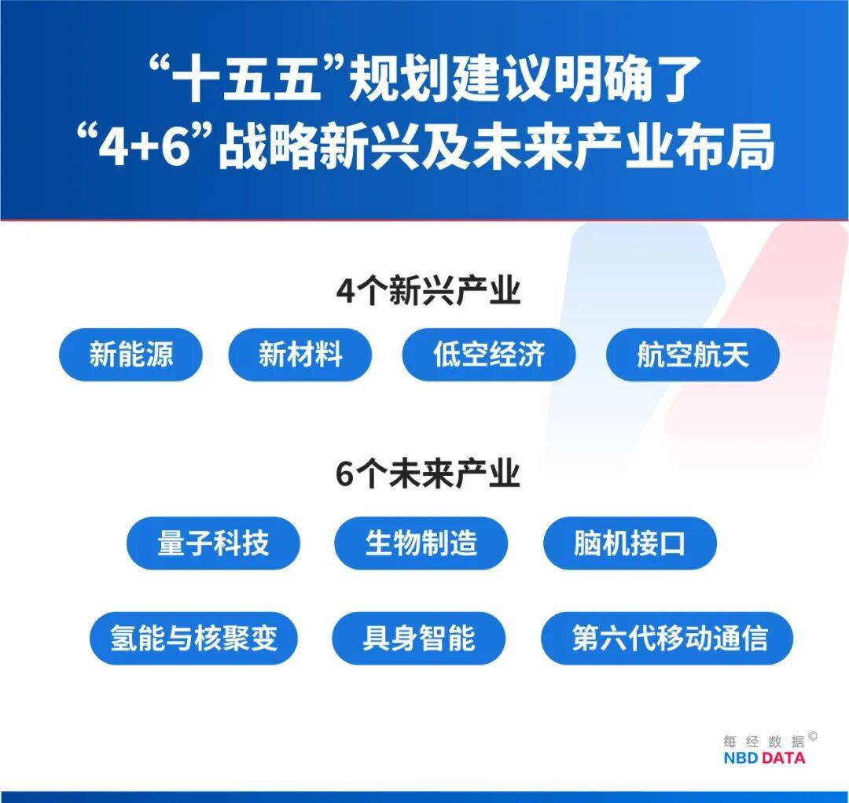
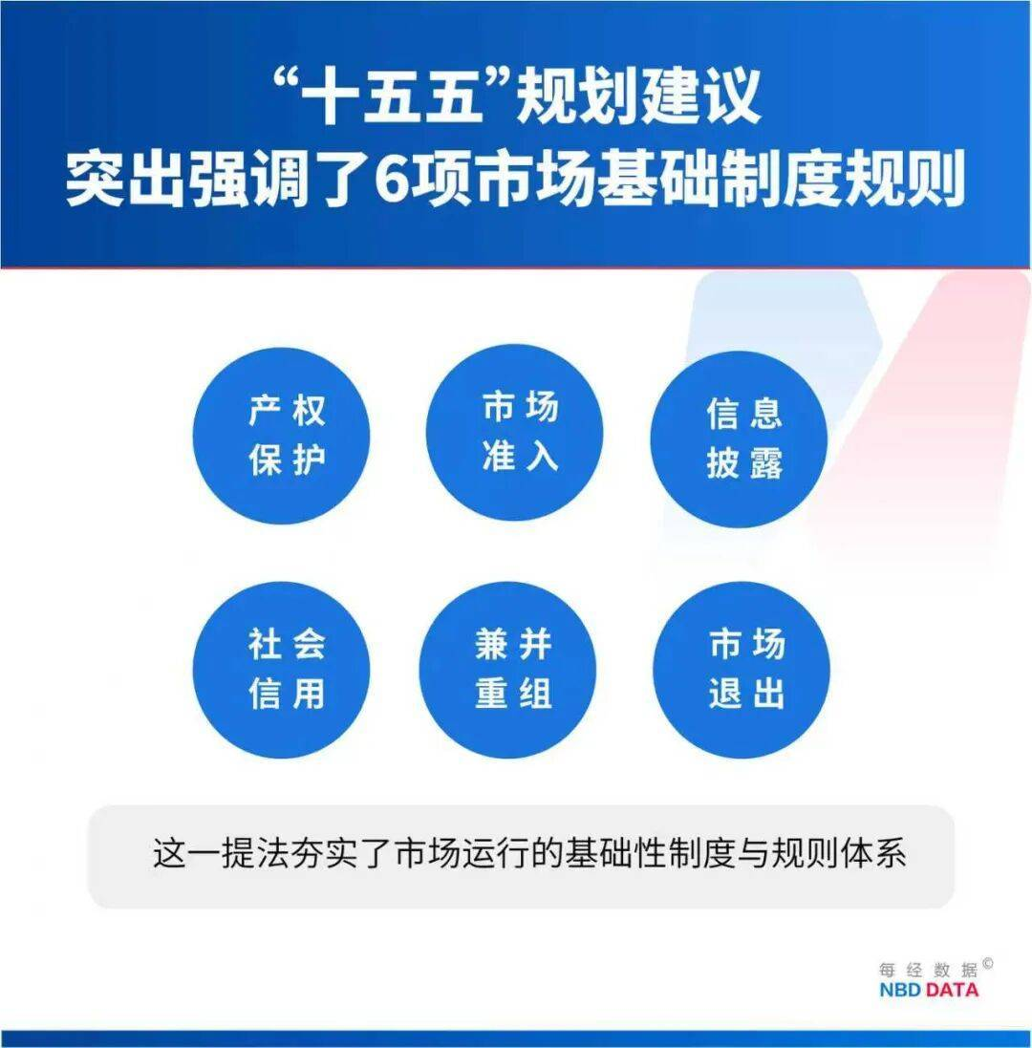
培育壮大新兴产业和未来产业
政府工作报告：建立未来产业投入增长和风险分担机制，培育发展量子科技、生物制造、脑机接口、氢能与核聚变、具身智能和第六代移动通信等未来产业。未来产业目前规模较小但具有前沿性，未来将加快商业化步伐
十五五规划提出的4个新兴产业（新能源、新材料、低空经济与航空航天），未来将发展成为国民经济中的支柱产业，通过集群发展形成规模效应，进一步提升在国民经济中的结构比重与带动作用

Slide 16

新质生产力三大特征
1
2
3
发展方向：智能化
运行方式:网络化
表现形式：数字化
以大数据、云计算、人工智能、虚拟现实、区块链等前沿数字技术为支撑，将信息收集能力、数据处理能力、信息交互能力等作为新的生产要素合并到生产力范畴中，推动科技创新和生产方式深刻变革，促进产业高端化、智能化、绿色化。
网络新质生产力汇聚于技术密集型产业，载体在“网络”，关键在“新质”，落脚点在“生产力”。
【信息通讯业】网络是链接全产业和新兴产业加速形成和布局的重要抓手，优化网络技术供给、整合网络信息阻点、补齐网络传播短板。
中国政府明确将数字经济发展定位为国家发展的新引擎（“十四五”规划、2035年远景目标、中国制造2025、“互联网+”行动计划）。
还通过财政补贴、税收优惠、资金支持等措施，鼓励企业进行数字化投资。在在法律法规、标准制定等方面为数字化转型提供规范的环境。

Slide 17
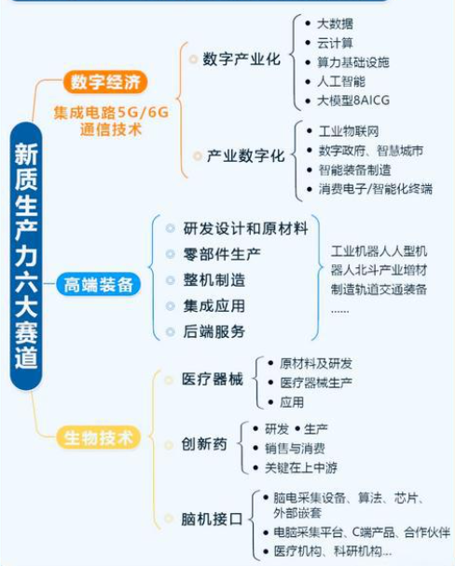
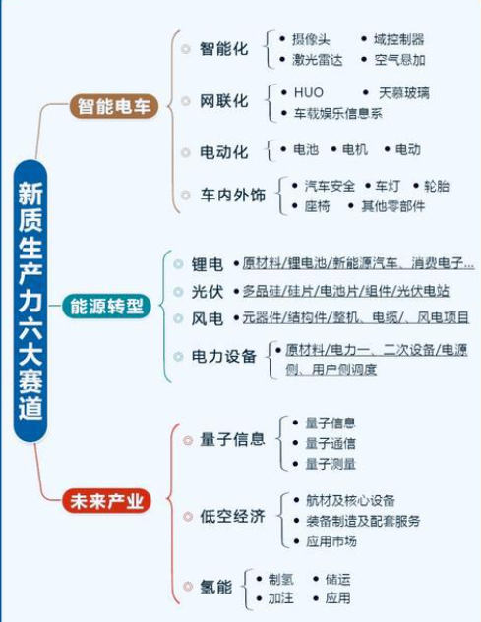
六大赛道
新质生产力是指在新技术、新产业、新业态、新模式等方面形成的具有创新性、先进性和颠覆性的生产力。 “特点是创新，关键在质优，本质是先进生产力”。
能够引领产业变革、代表未来发展方向的，聚焦未来制造、未来信息、未来材料、未来能源、未来空间、未来健康等关键领域， 比如人形机器人、半导体、低空经济、人工智能、高端算力、工业互联网、工业母机、脑机接口、6G、高端装备、航天航空、生物技术、材料科学等领域。 国家可能通过专项研发补贴、税收优惠等方式推动核心技术突破。

Slide 18
PART 04
绿色低碳：
构建新型能源体系‌

Slide 19
保障能源安全稳定供应
在快速的工业化、城镇化和机动化过程中，如何满足人们对环境质量提高的要求，提供廉价、清洁、可行和方便的各种供应。我国能源消费总量巨大且持续增长，油气资源对外依存度高。
2025年中国全社会用电量突破10万亿千瓦时，占全球总量的1/3以上，其中可再生能源占比超过1/3，2023年燃煤发电量占全球总量的54.7%，中国可再生能源发电量（包括水电、风电、太阳能等）也居世界第一。
2
1
伊朗：霍尔木兹海峡已关闭，将打击所有试图通过的船只。中国日均从伊朗进口原油约138万桶，伊拉克港口3天满溢、沙特7天触及红线，超过一周，主要产油国将陆续进入被动减产状态。超过25天，海湾七国面临强制停产。
12月15日，2025年全国能源工作会议：大力推进风电光伏开发利用，统筹水电开发和生态保护，积极安全有序发展核电，统筹推进新型电力系统建设。发挥好煤炭煤电兜底保障作用，推进油气增储上产，加强能源储备能力建设。
3
4

Slide 20
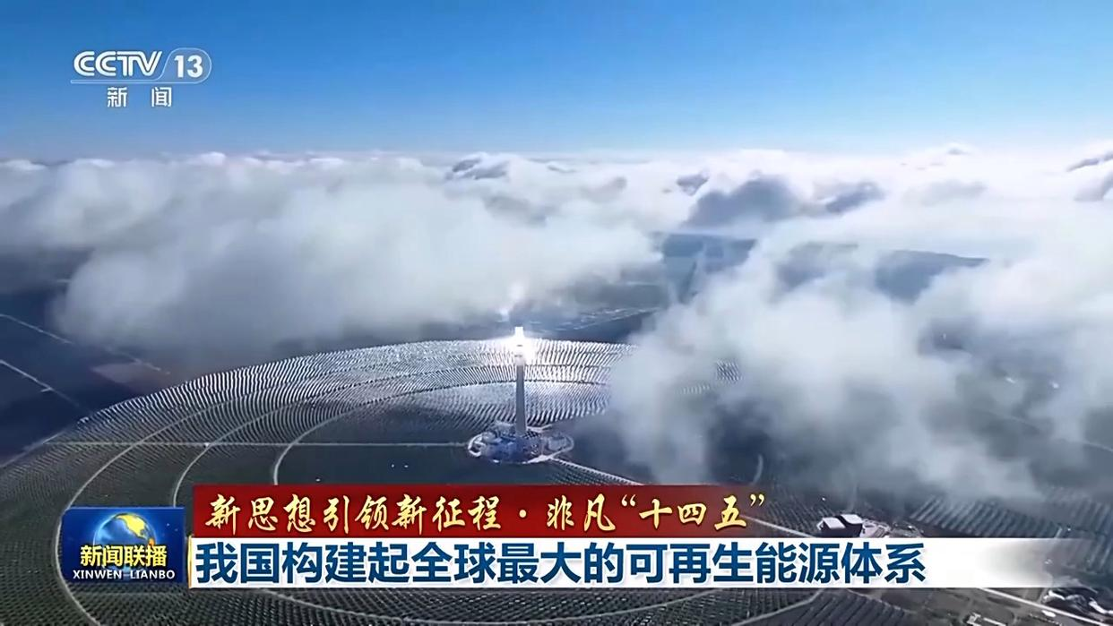
绿水青山就是金山银山
中国第二部以“法典”命名的法律——生态环境法典草案即将提请十四届全国人大四次会议审议。
​​​​“十五五”规划：推进非化石能源安全可靠有序替代化石能源，实施非化石能源十年倍增行动。 ​​​​
“十四五”期间，能源法，可再生能源发展规划等340多项法律法规和政策文件出台。大力提升风电、光伏发电规模，加快水电基地建设，非化石能源占能源消费总量比重提高到20%左右。
新型能源体系围绕“安全、低碳、高效、智能”目标，统筹能源安全与绿色转型。以风能、太阳能、水能、核能等零碳/低碳能源为主体，化石能源作兜底保障。 电力市场、绿电交易、碳管理等提供制度支撑。
新质生产力：基于生态就是资源、生态就是生产力的新生产力观，按照保护生态环境就是保护生产力、改善生态环境就是发展生产力的发展理念，展现的是人与自然和谐共生的发展能力，是一种保护性的生产力。
习近平：要把促进新能源和清洁能源发展放在更加突出的位置，积极有序发展光能源、硅能源、氢能源、可再生能源。
双碳目标是长期国策，2026年重点从“大规模建设”转向构建新型电力系统、提升绿电消纳能力、普及储能，推动新能源汽车提质。

Slide 21
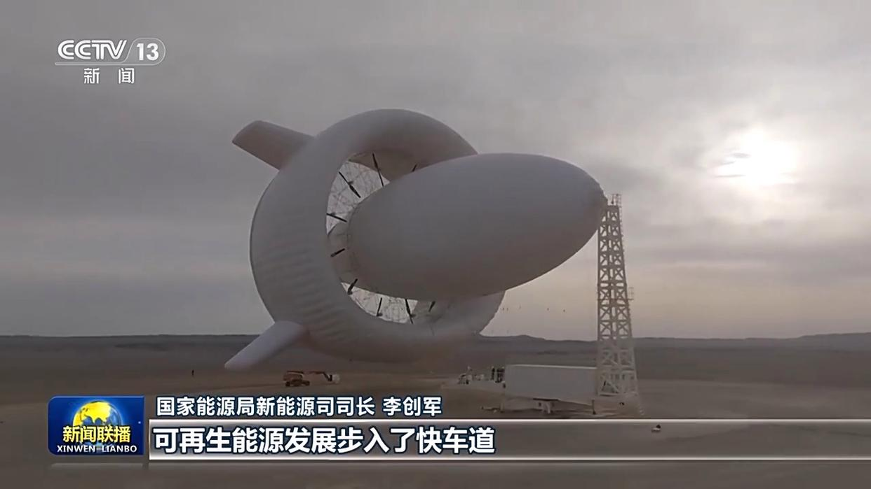
可再生能源步入快车道
2026年能源工作会议明确，全年新增风电、光伏装机约2亿千瓦，特高压与储能政策加速落地。
能源局：“十四五”规划首次布局的九大清洁能源基地建设全面铺开，首批“沙戈荒”风电光伏基地已基本建成，全球规模最大的抽水蓄能电站在河北丰宁全面投产，白鹤滩水电站全部机组运行发电。
“十四五”期间，我国可再生能源装机总量21亿千瓦，占全国总装机的比重近60%。如今，全社会用电量中，每3度电就有1度来自清洁的可再生能源。算力中心中，八成的用电量也来自于此。
五年来，全国新开工建设19条特高压工程，它们输送的电力中，超过一半是清洁能源。
风光储一体化：光伏产业链进入结构性修复阶段，储能项目密集投产，风电大型化和海上风电项目稳步推进。
“十四五”期间，我国出口的风电光伏产品覆盖了全球200多个国家和地区。
核聚变产业：从实验室迈向工程化。我国计划在2035年前后建成一座工程验证堆，以此释放工程建设方面的风险。可控核聚变商业化时间，可能缩短至20年。
工业领域的节能降碳：像氢能、碳捕集这样的前沿技术，可能会迎来一批国家级示范项目。
目前，我国新能源技术专利数占到全球四成以上。

Slide 22
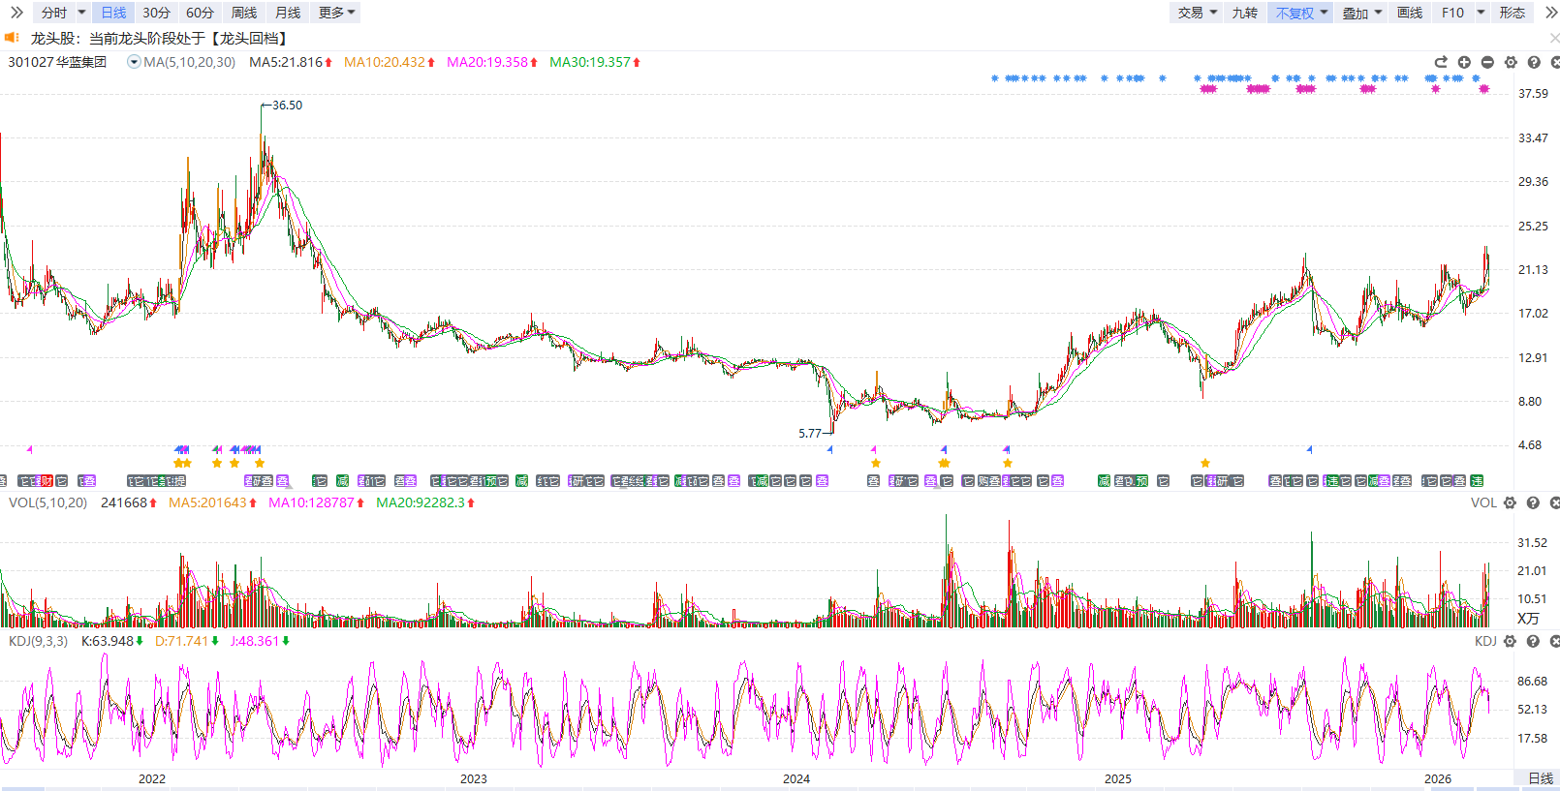
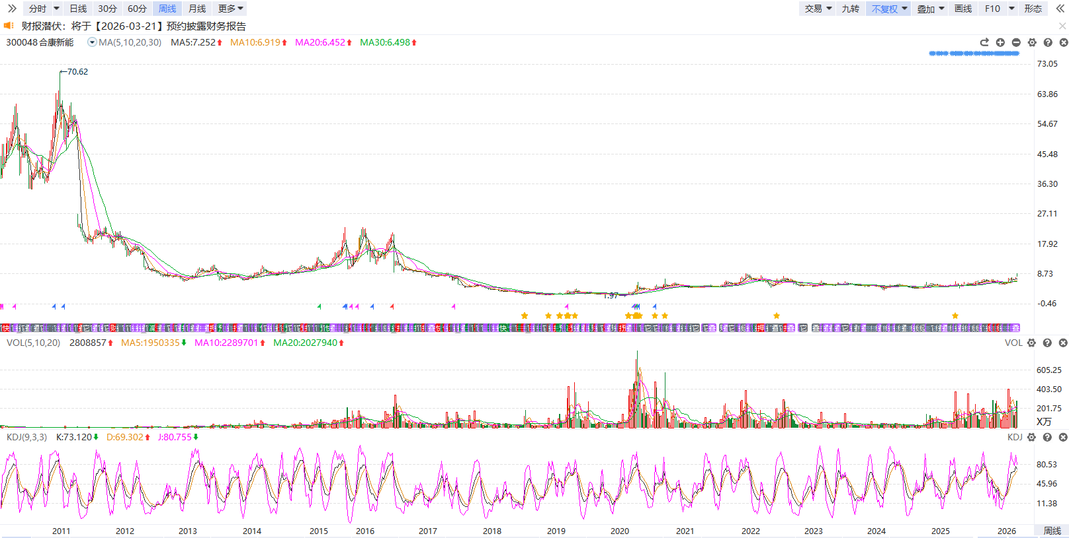
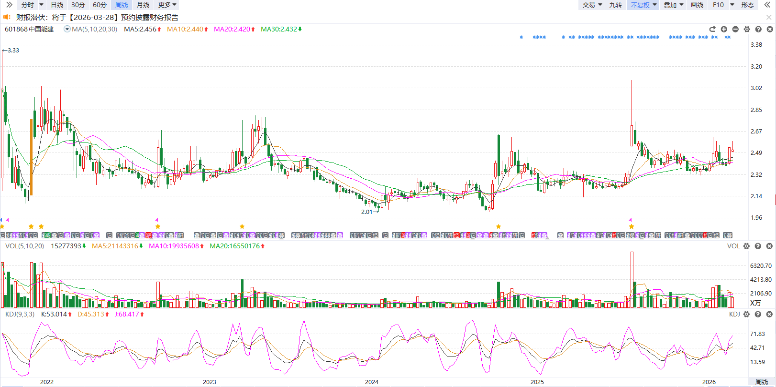
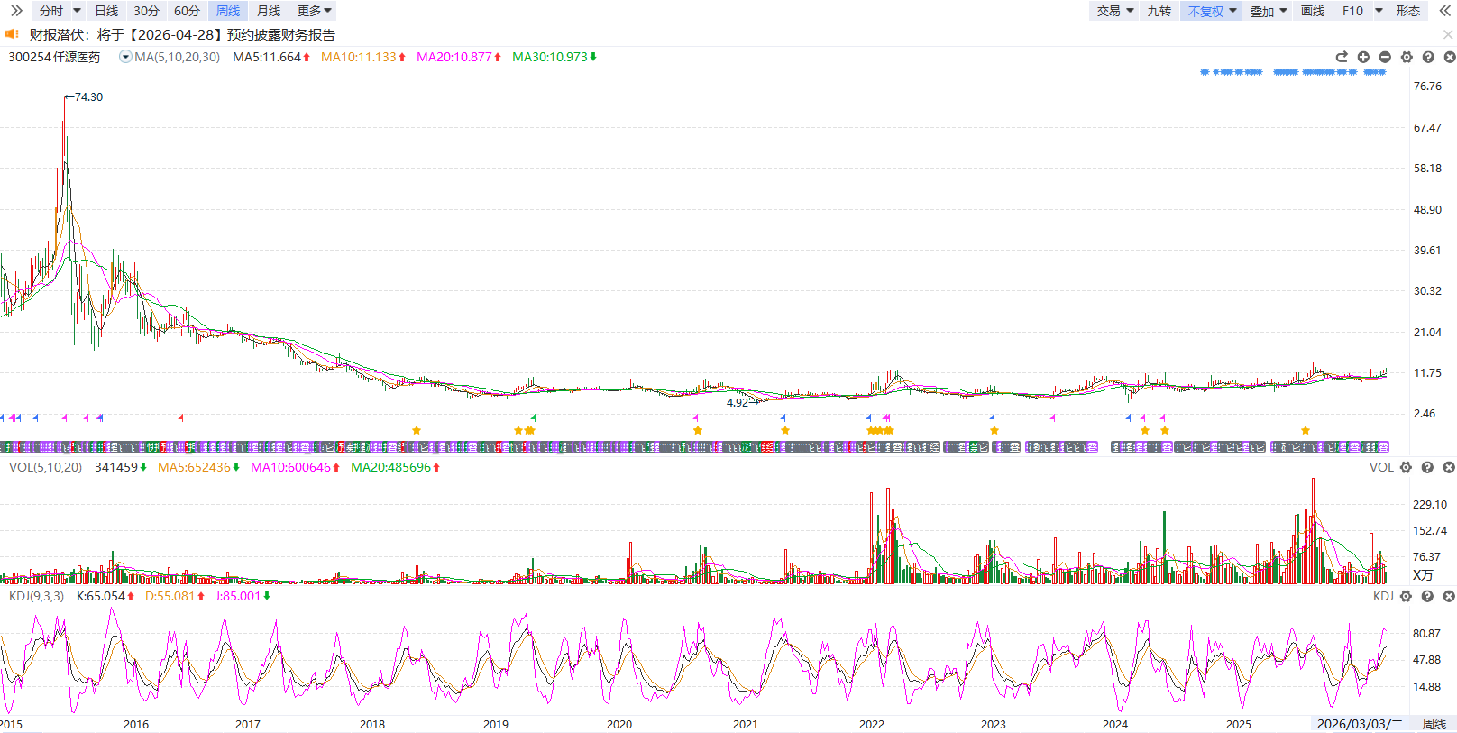
未来市场思考
控股股东拟变更
高压变频器
破净、央企
抗衰老及减肥药
以上所涉个股仅作案例分析和教学使用，不构成具体的投资建议，投资者应独立决策并自担风险。市场有风险，投资需谨慎！

